Slide 1

PEMANTAUAN DAN EVALUASI
Disusun oleh:
Fanji Wijaya, S.Kom., M.M

Slide 2
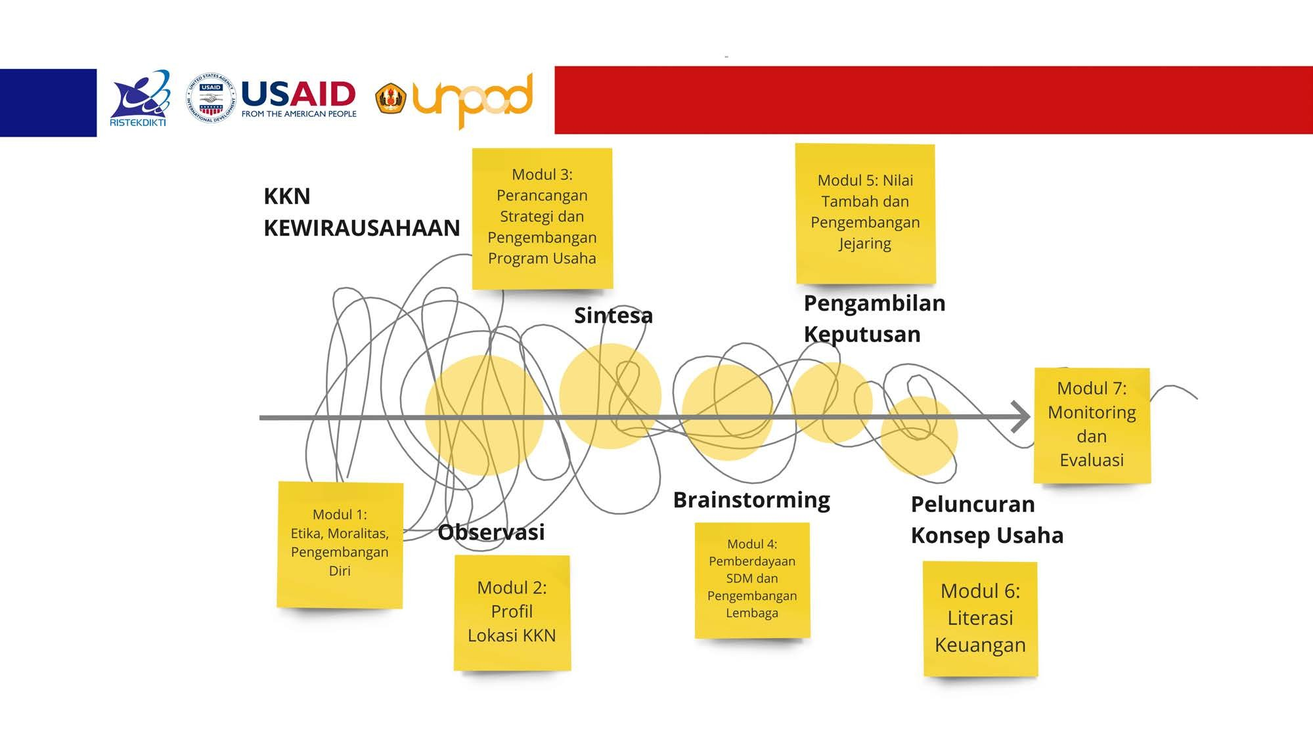
MODUL PANDUAN

Slide 3
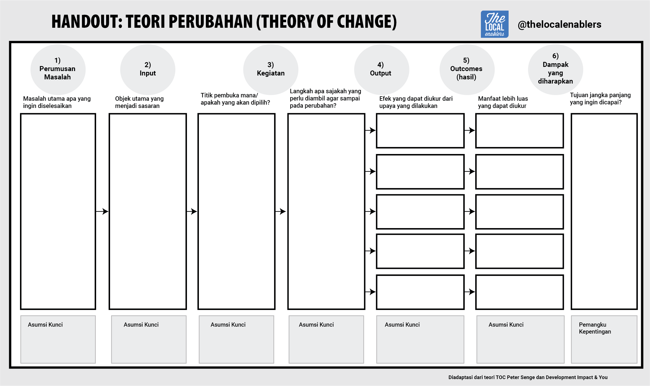

Slide 4

TEORI PERUBAHAN
1.
Perumusan Masalah
2.
Input
3.
Kegiatan
4.
Output
5.
Outcomes
6.
Dampak yang diharapkan

Slide 5
1
Perumusan Masalah
Masalah utama apa yang ingin diselesaikan

Slide 6
2
Input
Objek utama yang menjadi sasaran

Slide 7
3
Kegiatan
Titik pembuka mana/apa yang akan dipilih

Slide 8
4
Output
Langkah apa sajakah yang perlu diambill agar sampai pada perubahan
Efek yang dapat diukur dari upaya yang dilakukan

Slide 9
5
Outcomes
Manfaat lebah luas yang dapat diukur

Slide 10
6
Dampak yang diharapkan
Tujuan Jangka Panjang yang ingin dicapai

Slide 11
TEORI PERUBAHAN
1.
Perumusan Masalah
2.
Input
3.
Kegiatan
4.
Output
5.
Outcomes
6.
Dampak yang diharapkan

Slide 12
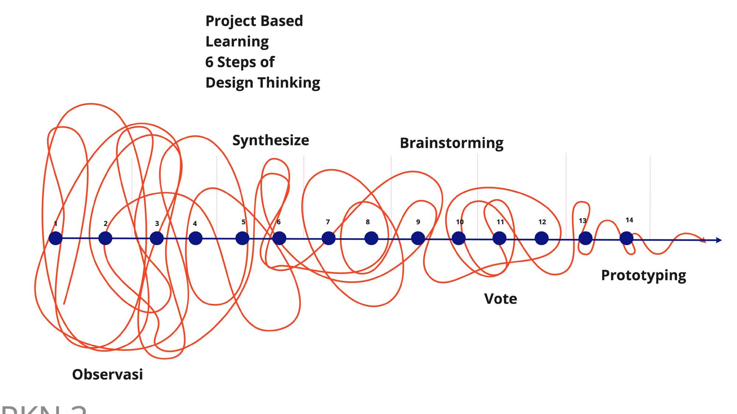

Slide 13
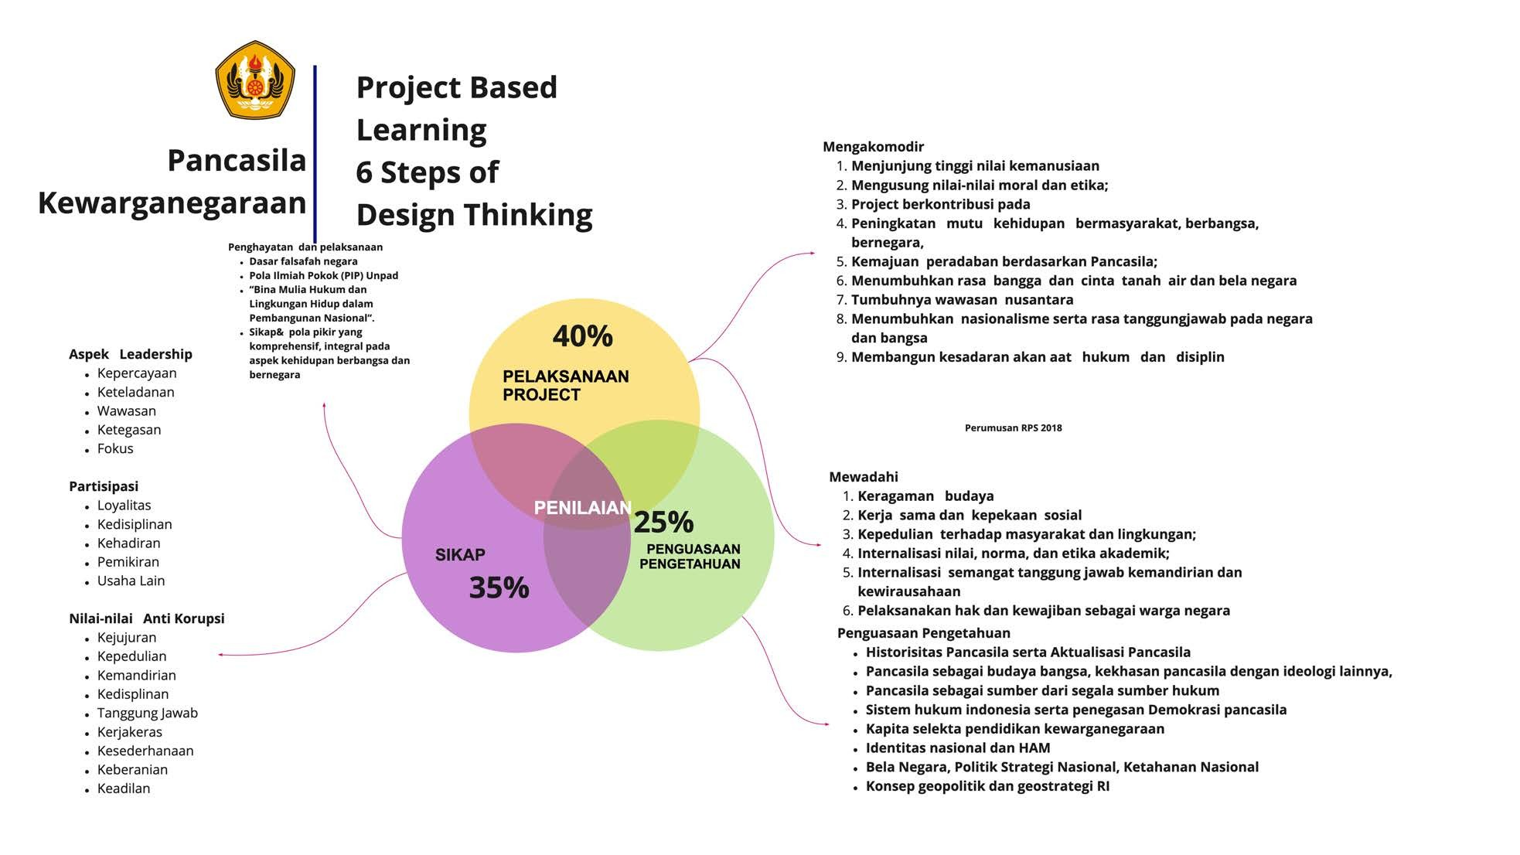

Slide 14
TERIMA KASIH
SEMOGA BERMANFAAT

